Slide 1
MRI AGCMによる東北地方における冷害リスク判定の試み
第9回ヤマセ研究会
2014年3月10日
神田英司
（中央農業総合研究センター）

Slide 2
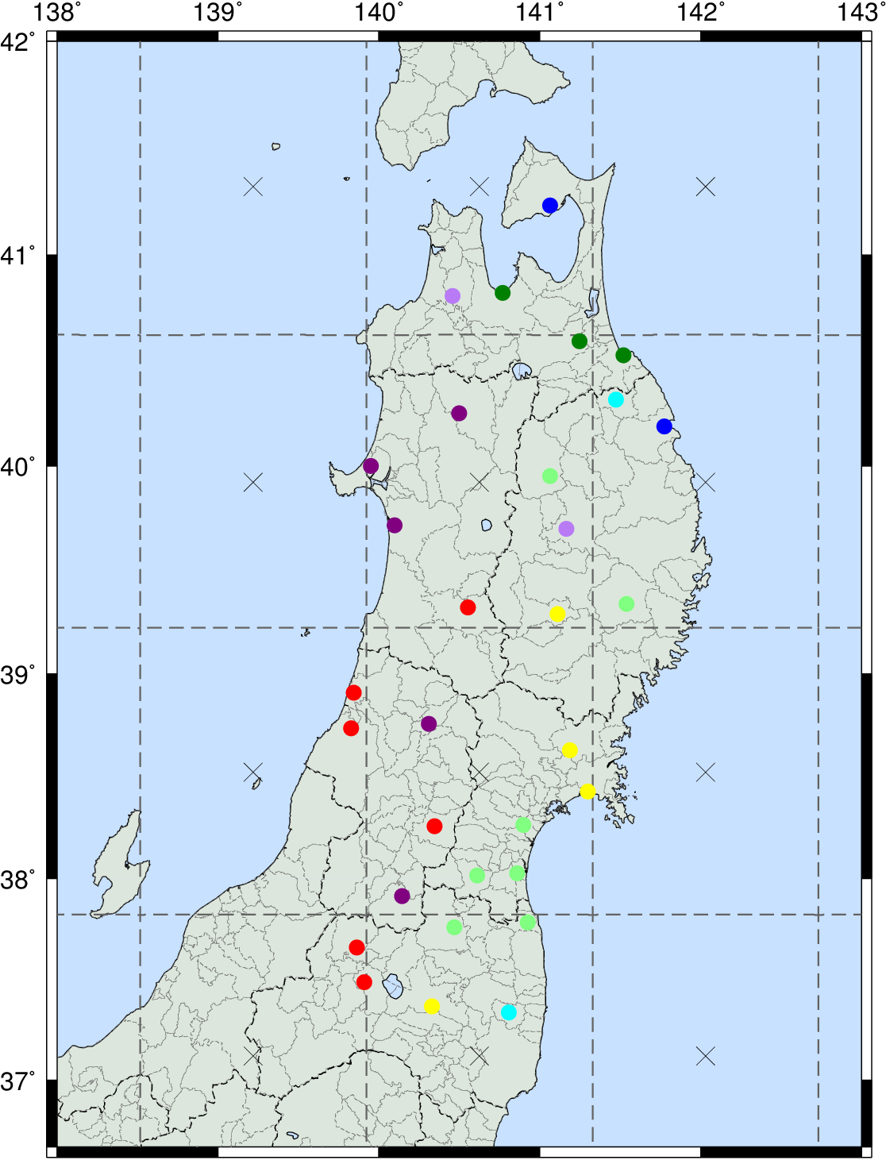
MRI AGCMの10km,1hダウンスケーリングデータの利用
MIROC5ポイントデータ使用による問題
○格子が大きい
（太平洋側と日本海側が同じ格子となる）
八戸
MRI ダウンスケーリングデータを用い、将来気候(2975～2099年)における東北地域の冷害リスク評価を行う。
仙台

Slide 3
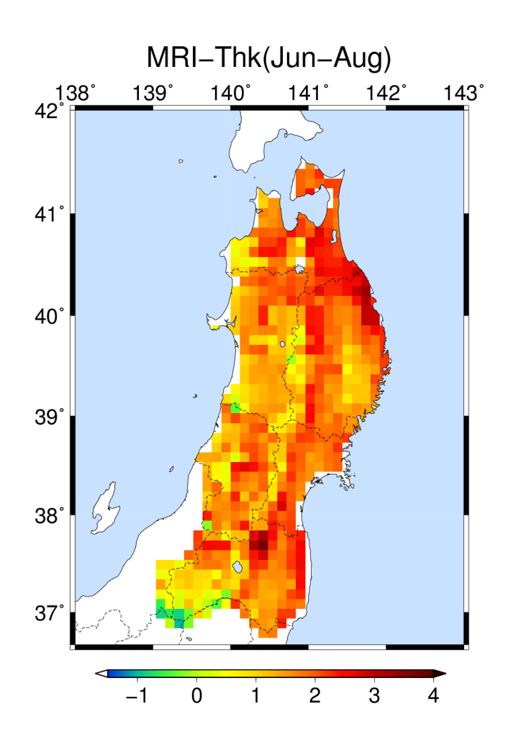
バイアス補正（平均気温と標準偏差）
a)7月平均
冷害は、極端現象をターゲットにしているため、標準偏差も補正する必要がある
MRI補正前－実況値
b)7月16日
図 八戸における気温補正の例
気温差（℃）

Slide 4
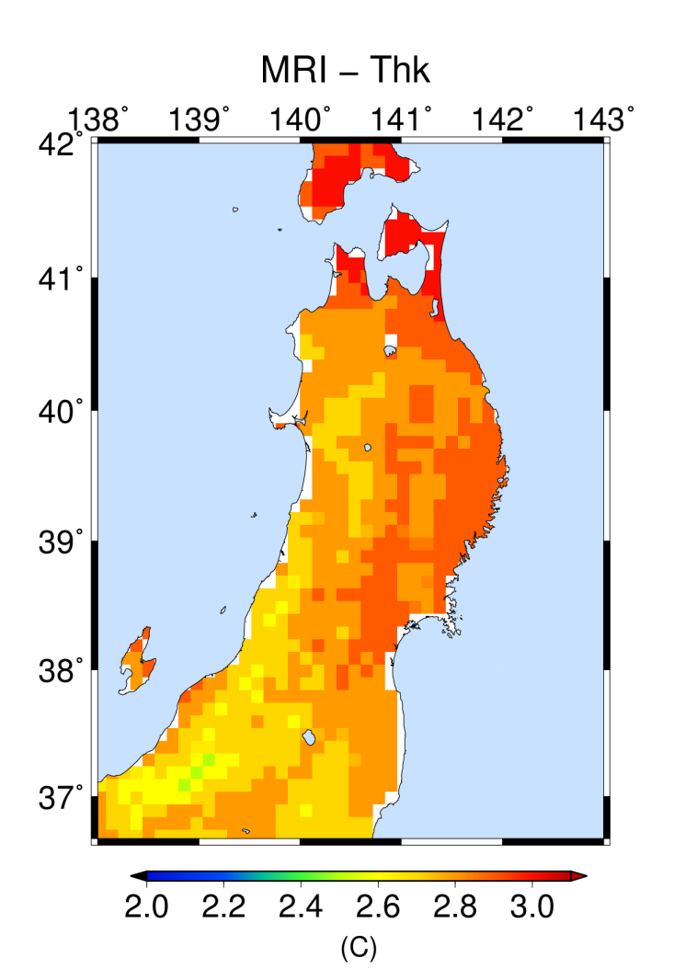
将来(2075-2099年)－
現在(1979-2003年)の気温
将来は東北で2.8℃、八戸で2.9℃昇温する
（期間平均）
図3 八戸における現在と将来の気温推移
(25年平均)
気温差（℃）
図 将来(2075-2099年)と
現在(1979-2003年)の気温差

Slide 5
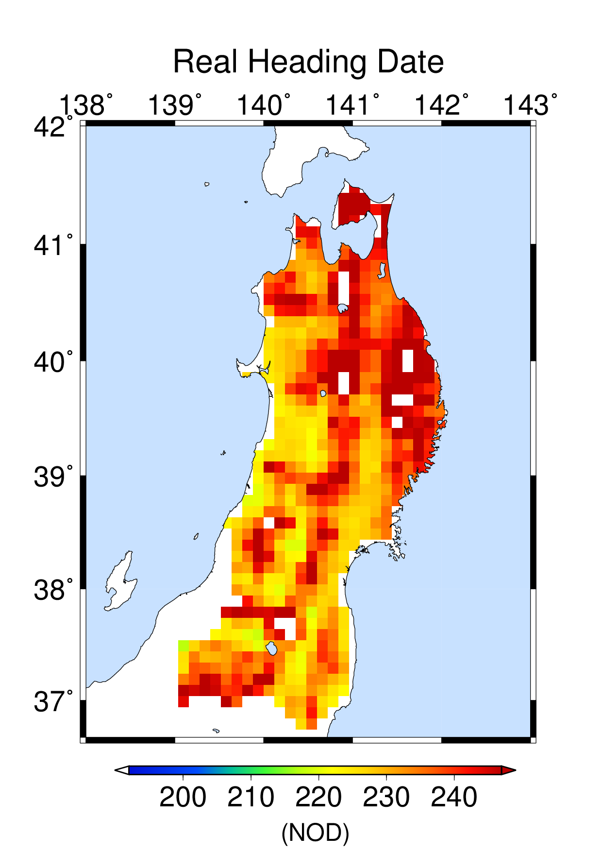
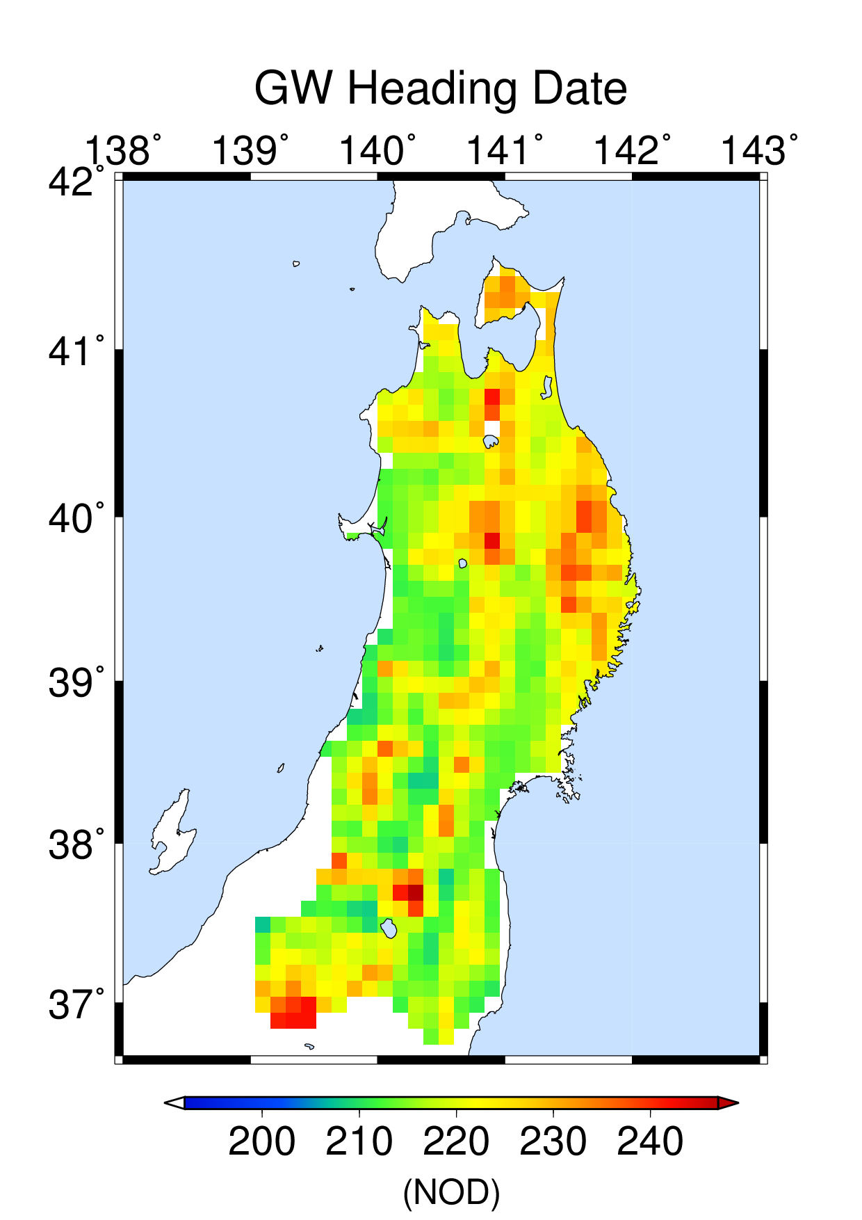
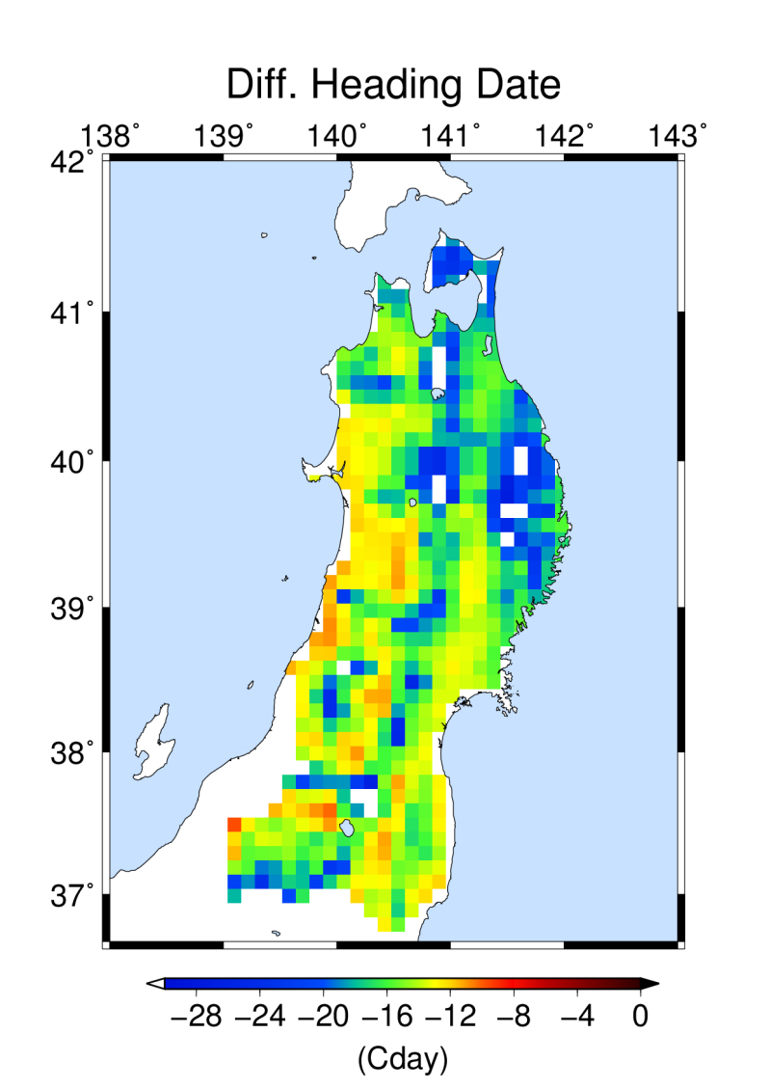
昇温により「ひとめぼれ」の出穂日は15.7日前進する
現在の「ひとめぼれ」の推定出穂日
将来の「ひとめぼれ」の推定出穂日
出穂日の差（現在ー将来）
日数差
図5 現在(1979-2003年)の推定出穂日（左）と将来(2075-2099年)の推定出穂日（中）および出穂日の差
品種：「ひとめぼれ」 移植日：5月20日 発育モデル： DVR=(1-exp(X1*(L-X2)))/(1+exp(-X3*(T-X4)))/X5
X1:0.610, X2:20.0, X3:0.170, X4:20.0, X5:42.2

Slide 6
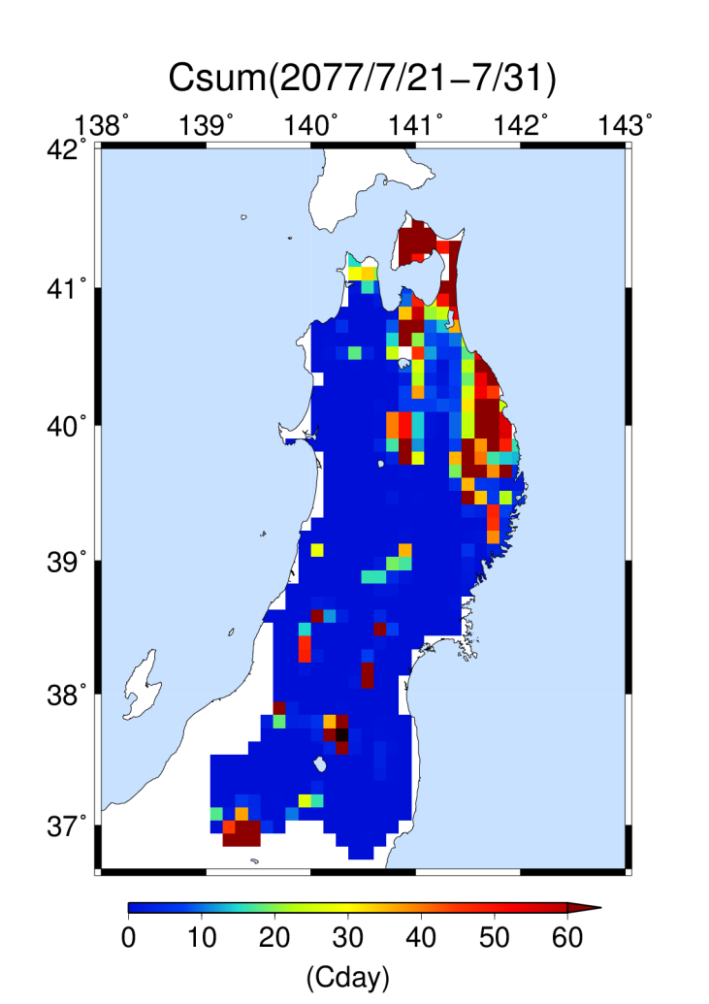
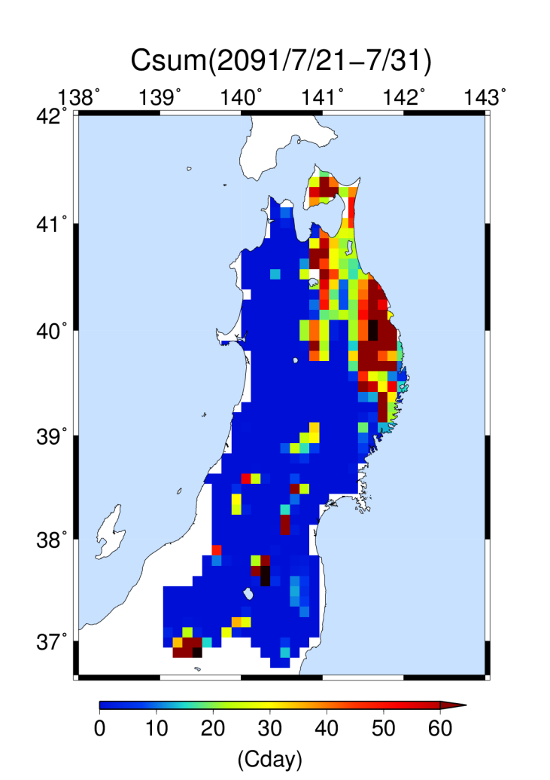
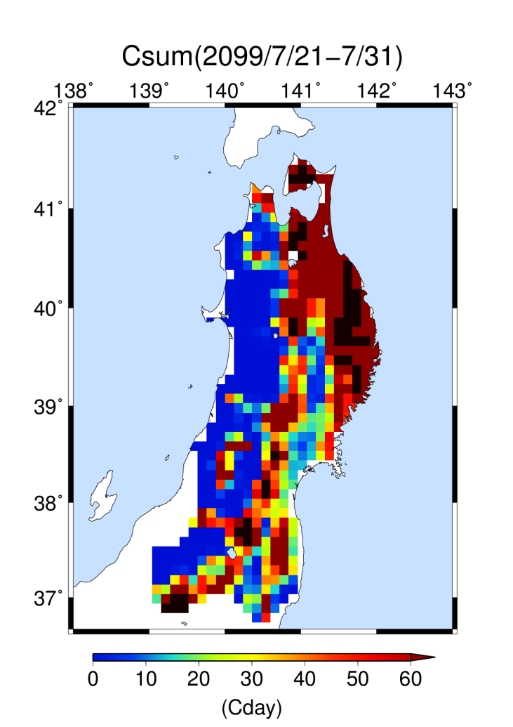
将来気候でも冷害は起こる
7/21～7/31に出穂した場合の冷却量（期間平均）
（幼穂形成期～出穂期）
３番目に寒い夏
２番目に寒い夏
１番寒い夏
冷却量（℃日）
図 将来(2075-2099年)における冷害リスクの分布
冷却量が大きくなるほど冷害リスクは高い

Slide 7
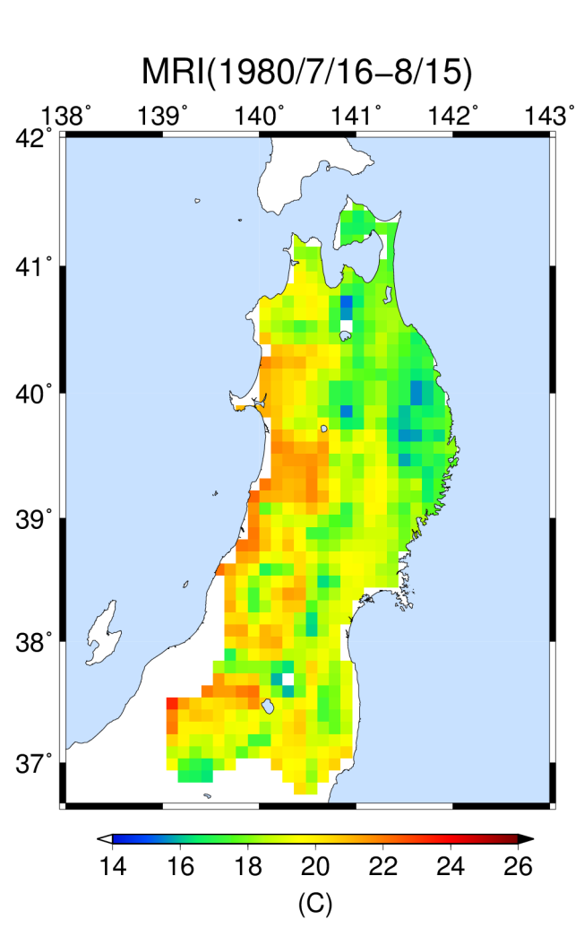
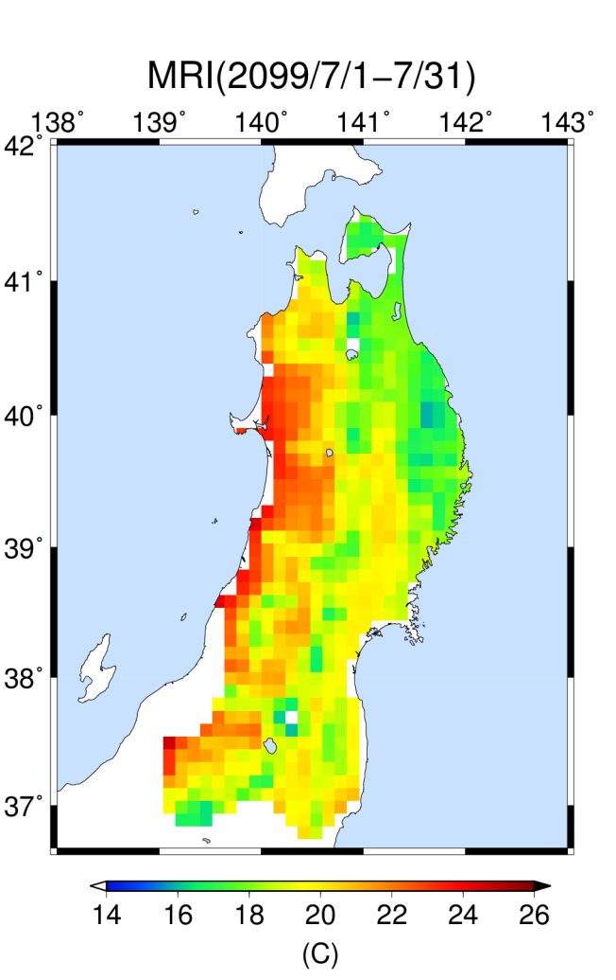
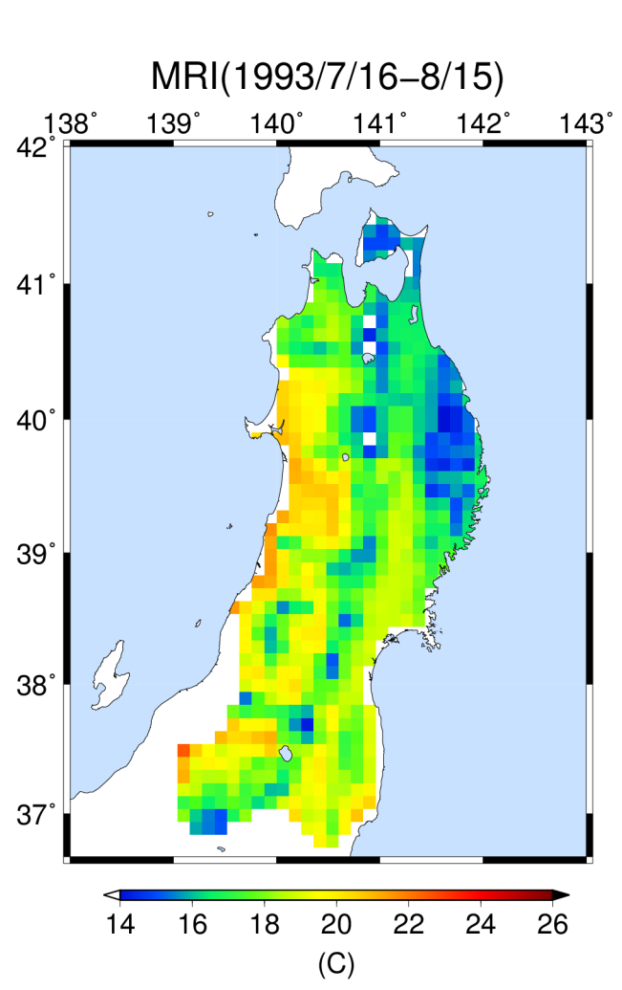
７／１６－８／１５の実況気温と収量、作柄指数の関係
作柄指数は過去７年間の最高と最低収量を除いた５年間の平均収量に対する収量比（％）
1番めに寒い夏(1993年)
2番めに寒い夏(1980年)
１番寒い夏(MRI：将来)
収量（g/m2）
平均気温（℃）
作柄指数
７／１６～８／１５
７／１～７／３１
平均気温（℃）

Slide 8
(a) current
(b) future
y=0.0310x-40.2
y=0.0328x-45.5
Figure 6 Time series of the average temperature of a critical period for cool summer damage (Hachinohe). a) Average temperatures from July 16 to August 15. b) Average temperatures from July 1 to July 31.

Slide 9
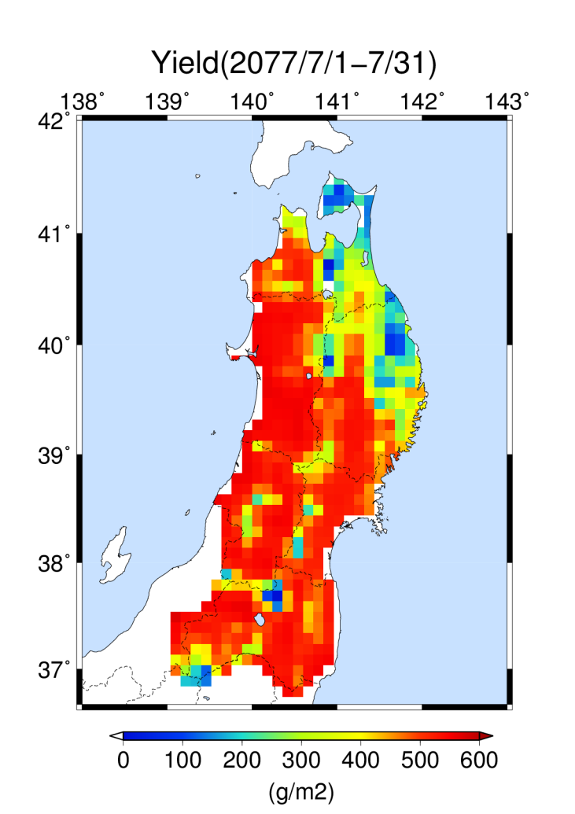
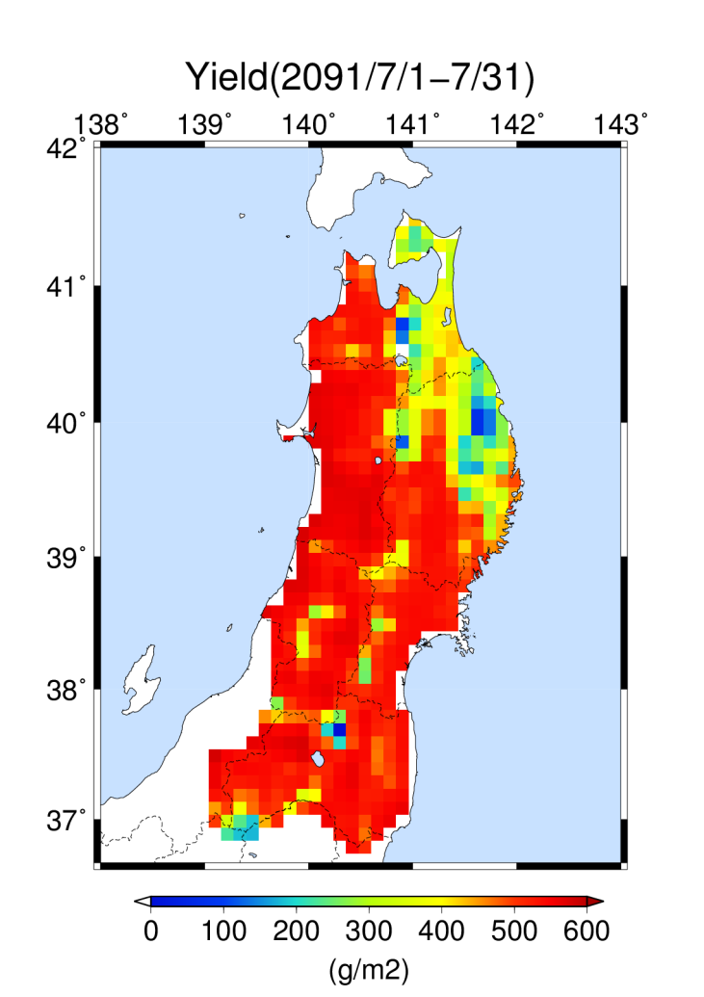
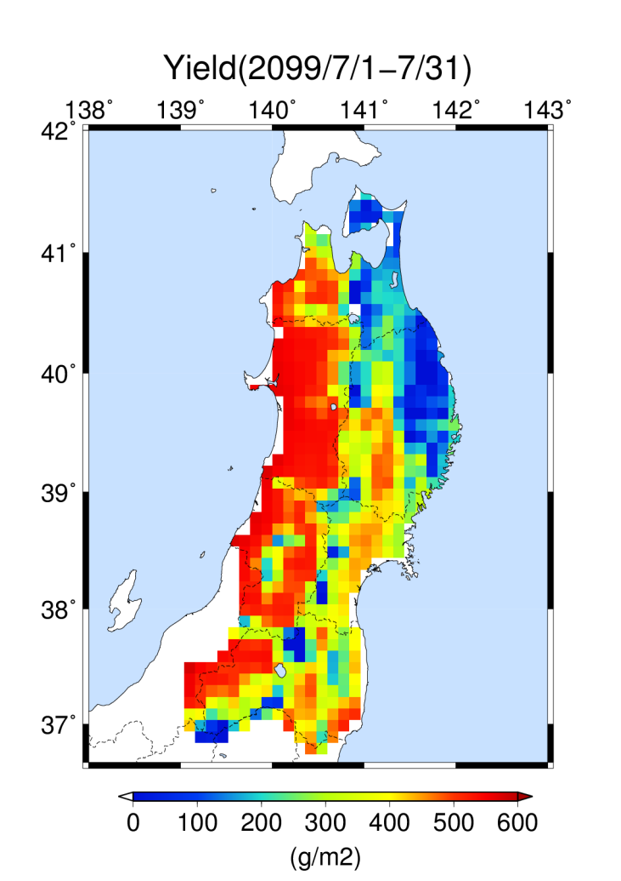
将来気候でも冷害は起こる
7月平均気温で推定した将来の収量
３番目に寒い夏
２番目に寒い夏
１番寒い夏

Slide 10
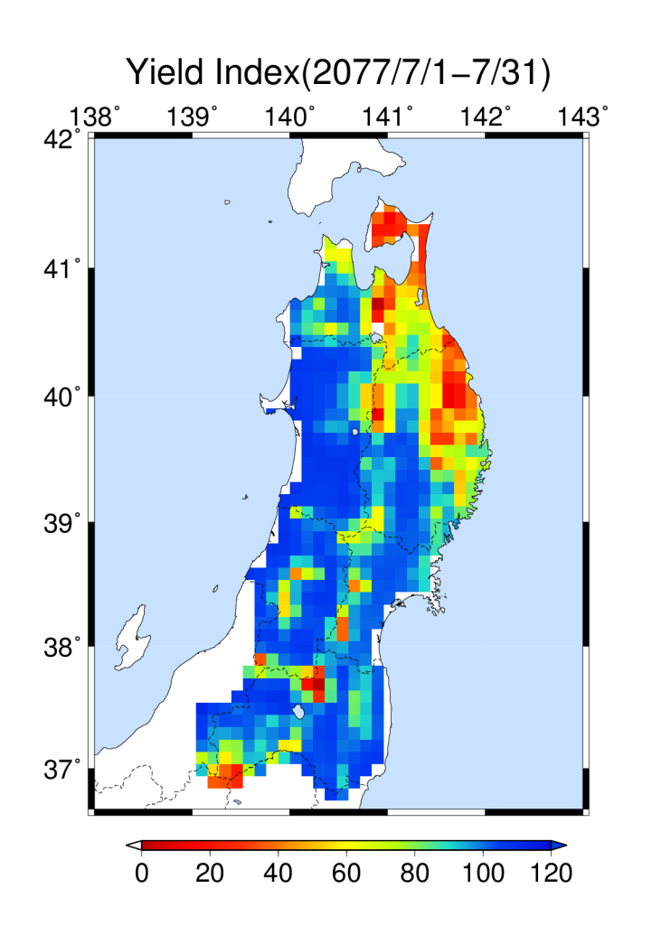
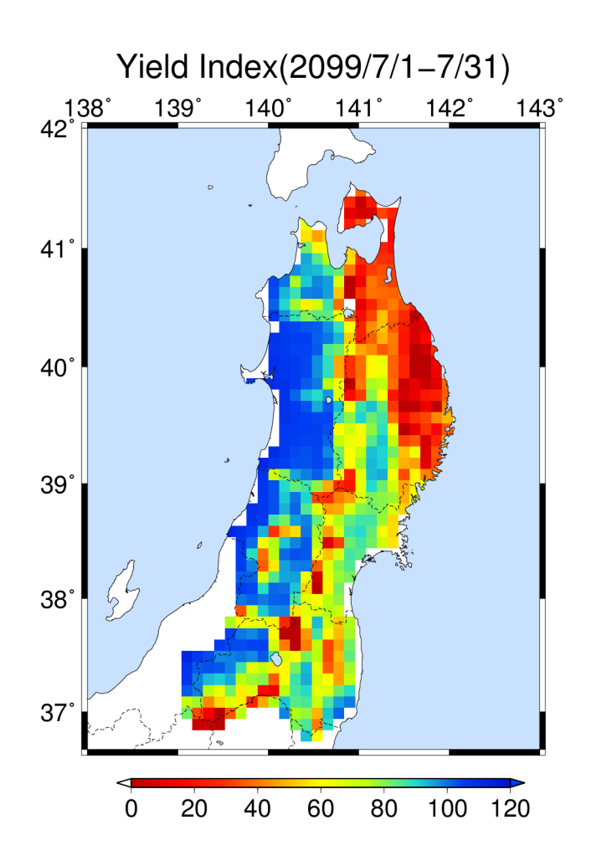
将来気候でも冷害は起こる
図 7月平均気温で推定した将来の作柄指数
３番目に寒い夏
２番目に寒い夏
１番寒い夏
作柄指数は過去７年間の最高と最低収量を除いた５年間の平均収量に対する収量比（％）

Slide 11
MIROC5ポイントデータの場合
気温のみの補正と標準偏差も補正
八戸の７月気温の推移

Slide 12
MIROC5ポイントデータ
○RCMによるダウンスケールは行なっていない。
○各格子点について1980-2005年における値を日別に平均し、9年移動平均を3回かけて平年値とする。
○2006年以降の各年について、日別平年値からの偏差を求め昇温量とする。
○八戸における日別観測平年値に当該格子点の昇温量を加えて将来気温とする。
八戸
仙台

Slide 13
MIROC5ポイントデータの場合
2081-2099 : 90を下回る冷害年はない
八戸の収穫指数の推移
（標準偏差もバイアス補正済み。出穂日は２０年ごとに３日前進）

Slide 14
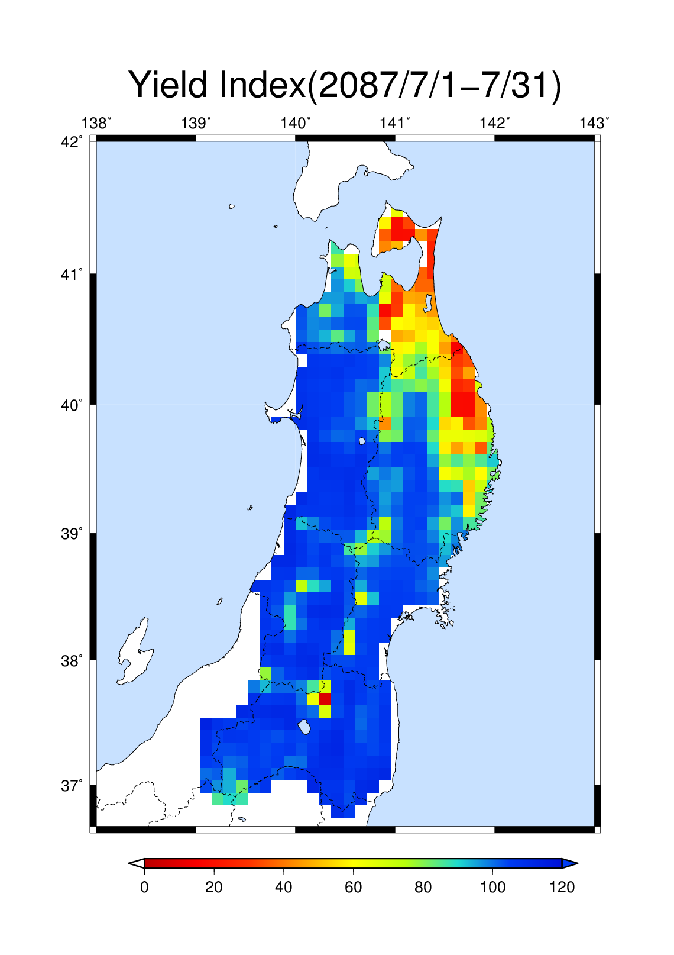
MIROC5ダウンスケーリングデータの場合
2087年の収穫指数の分布
○ポイントデータで大きな冷害ではない（収穫指数=100）が、太平洋側沿岸北部は冷害が予測される。
○ということは、収穫指数が81の2077年、83の2100年の収穫指数の分布が心配となる
○2077，2100年のデータもいただけると助かります。

Slide 15
まとめ
MRIのDSデータを標準偏差もバイアス補正して、冷害リスク評価を行うと将来も冷害発生リスクは残る。
ただし、2.8℃の昇温により冷害の規模、冷害発生頻度は減少すると思われる。
MIROC5のポイントデータについても同様の傾向がある。
ただし、MIROC5 DSではポイントデータよりも冷害検出力が大きいので、少なくとも2075～2100年、出来れば～2100年毎年のデータがあると・・・。

